Slide 1
ELECTROTECNIA Y MÁQUINAS ELÉCTRICAS
Trabajo Práctico N°8
Generador de CC:
Curvas Características

Slide 2
OBJETIVOS:
Reconocer y describir en forma general la máquina de corriente continua, estudio de conexiones y accesorios de comando.
Aplicar la denominación normalizada de bornes.
Ensayar un generador con excitación independiente y obtener sus características de funcionamiento.
Realizar Informe del Ensayo.-

Slide 3
INTRODUCCIÓN TEÓRICA
Las máquinas dinamoeléctricas de corriente continua, son máquinas reversibles; es decir, pueden funcionar indistintamente como generadores o como motores.
Tipos de excitación:
En pequeñas máquinas, donde no se emplean imanes permanentes, la excitación se logra mediante electroimanes alimentados con corriente continua proveniente de una fuente o red auxiliar (máquinas con excitación independiente), o bien con corriente generada por la misma máquina (generadores auto excitados); en derivación, en serie y compuesta (ésta puede ser adicional o diferencial).
Partes Fundamentales:
- El sistema inductor; con los polos inductores (electroimanes) fijos a la carcasa; cada núcleo posee una expansión polar; el (o los) circuito magnético queda bien definido.

Slide 5
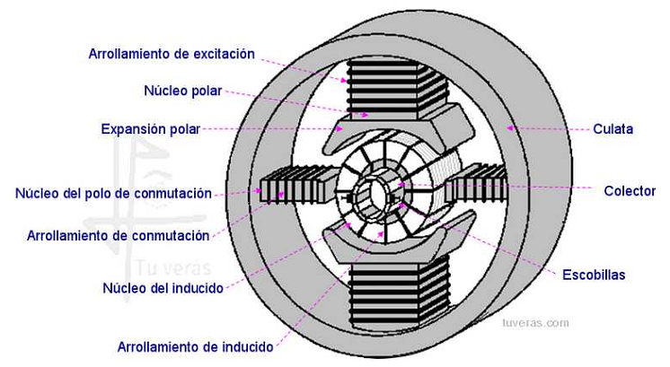

Slide 6
INTRODUCCIÓN TEÓRICA
-El sistema inducido: rotor, montado solidariamente al eje de la máquina, construido con chapas de acero al silicio laminado. Posee canaletas o ranuras axiales para alojar los lados de bobinas del bobinado inducido. Los extremos de bobinas están conectados al: sistema colector, formado con delgas. Sobre el colector apoyan las escobillas, sujetas mediante porta escobillas al estator de la máquina.
-La carcasa sirve de estructura a todo el conjunto; a ella se fijan los cojinetes y las tapas. El dispositivo porta escobillas.-

Slide 7
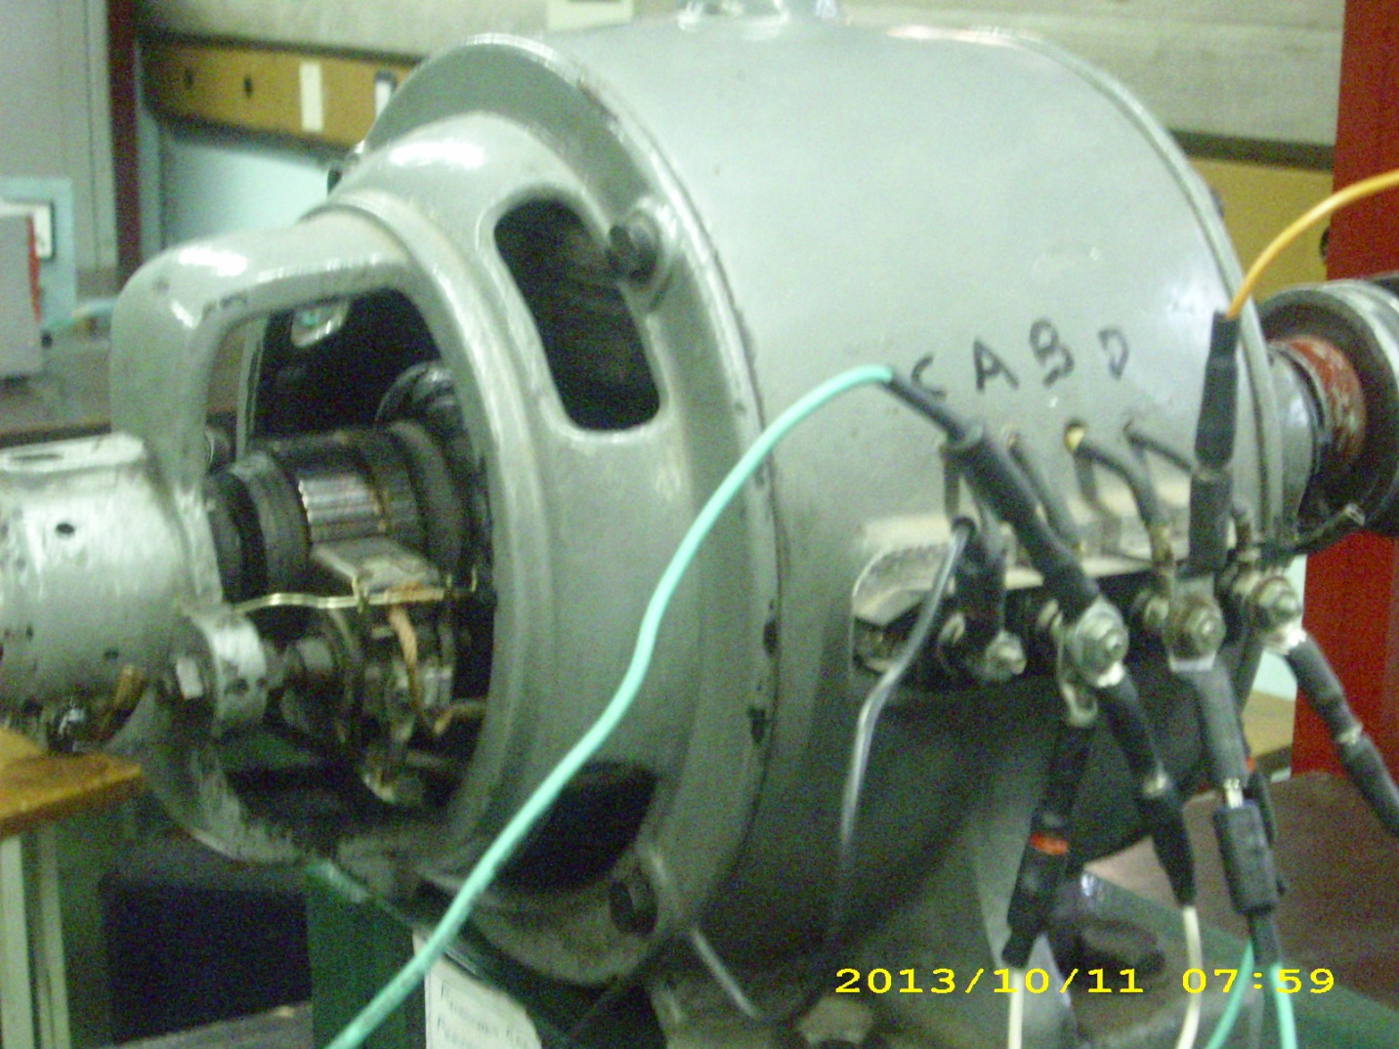

Slide 8
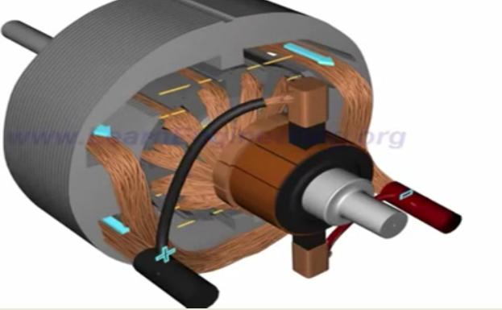

Slide 9
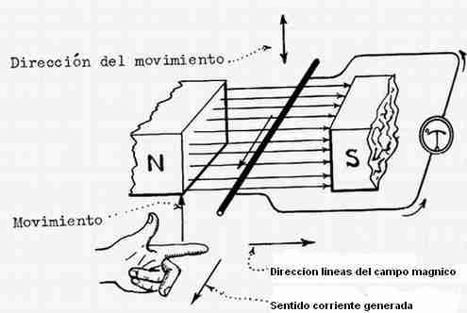

Slide 10
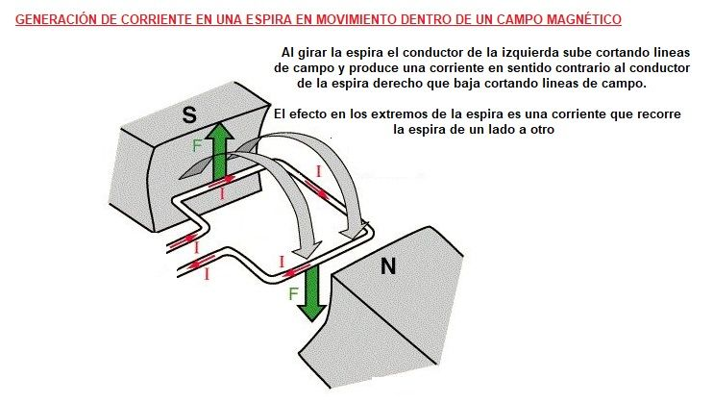

Slide 11
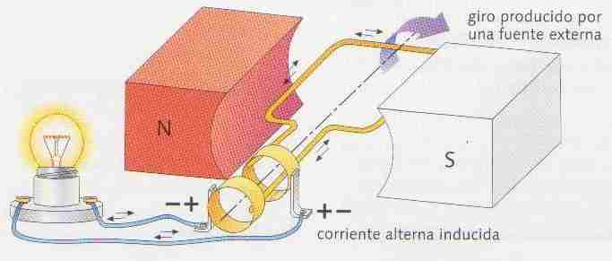

Slide 12
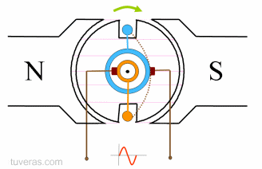

Slide 13
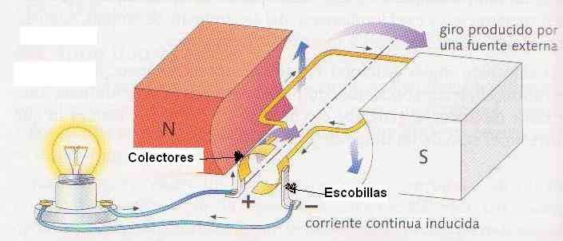

Slide 14
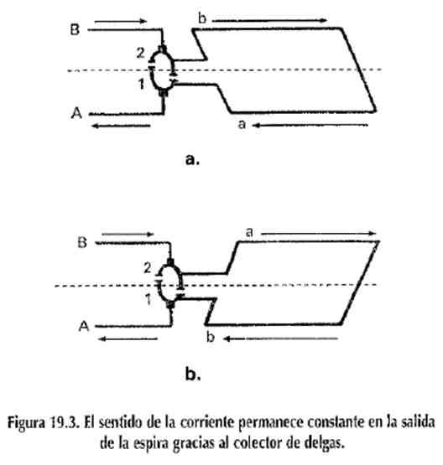

Slide 15
DESIGNACIÓN NORMALIZADA DE BORNES
A-B: Terminales del Inducido.
C-D: Excitación derivación.
E-F: Excitación serie.
Ga–Ha: Polos auxiliares de conmutación.
Gc–Hc : Arrollamientos compensadores.
J – K: Excitación Independiente.

Slide 16
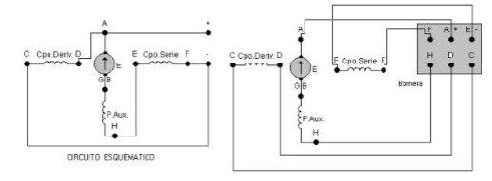
DESIGNACIÓN NORMALIZADA DE BORNES

Slide 17
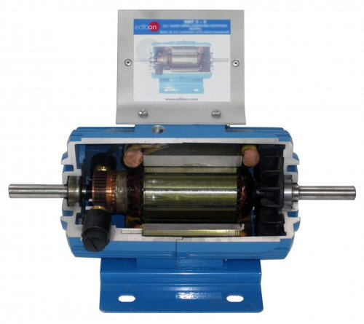
MÁQUINA DE CC EN CORTE PARCIAL

Slide 18
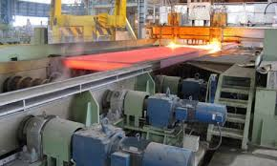
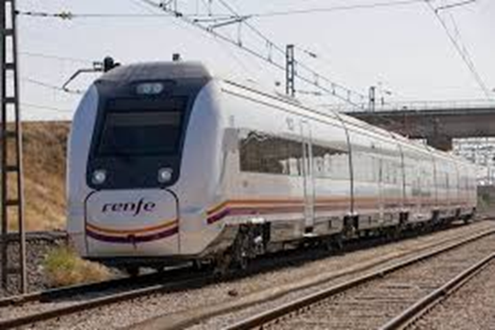
APLICACIÓN DEL FRENO REGENERATIVO

Slide 19
CURVAS CARACTERÍSTICAS
La f.e.m. inducida en un generador de corriente continua es:
$$E=\frac{p.N}{60.a}.φ.n;$$
$k_{E}=\frac{p.N}{60.a};E=k_{E}. φ.n;Si n=cte;E={K^{´}}_{E}.φ$
Funcionando en CARGA:
$U_{b}=E−I_{i}.R_{i}$; Entonces: $U_{b}=f\left(I,I_{ex}\right)$
Curva Característica | f.e.m. | Carga | Velocidad
Característica de Vacío | E = f( I_{e} ) | I = 0 | n = constante
Característica de Carga | U_{b} = f(I_{ex}) | I = constante ≠ 0 | n = constante
Característica externa | U_{b} = f(I) | I_{ex} = constante | n = constante
Característica de regulación | I_{e} = f(I) | U_{b} = constante | n = constante

Slide 20
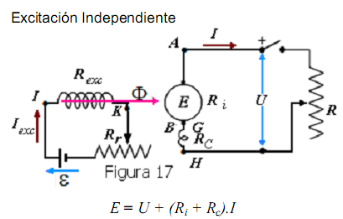
CURVAS CARACTERÍSTICAS
CARACTERÍSTICA DE VACÍO
E = f(I_{ex}) → n= cte.
E
A
A
Iex
E [V] | I_{ex} [A]

Slide 21
CURVAS CARACTERÍSTICAS
Característica en carga
U_{b} = f(I_{ex}) → I = cte.

Slide 22
CURVAS CARACTERÍSTICAS
CARACTERÍSTICA EN CARGA
U_{b} = f(I_{ex}) → I = cte.
U_{b} [V] | I_{ex} [A]

Slide 23
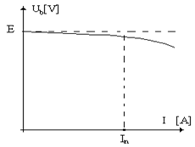
CURVAS CARACTERÍSTICAS
CARACTERÍSTICA EXTERNA
U_{b} = f(I) → Iex = cte; n= cte.
U_{b} [V] | I [A]

Slide 24
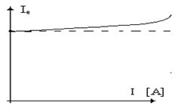
CURVAS CARACTERÍSTICAS
CARACTERÍSTICA de REGULACIÓN
I_{exc} = f(I) → Ub = cte; n= cte.
I_{ex} [A] | I [A]

Slide 25
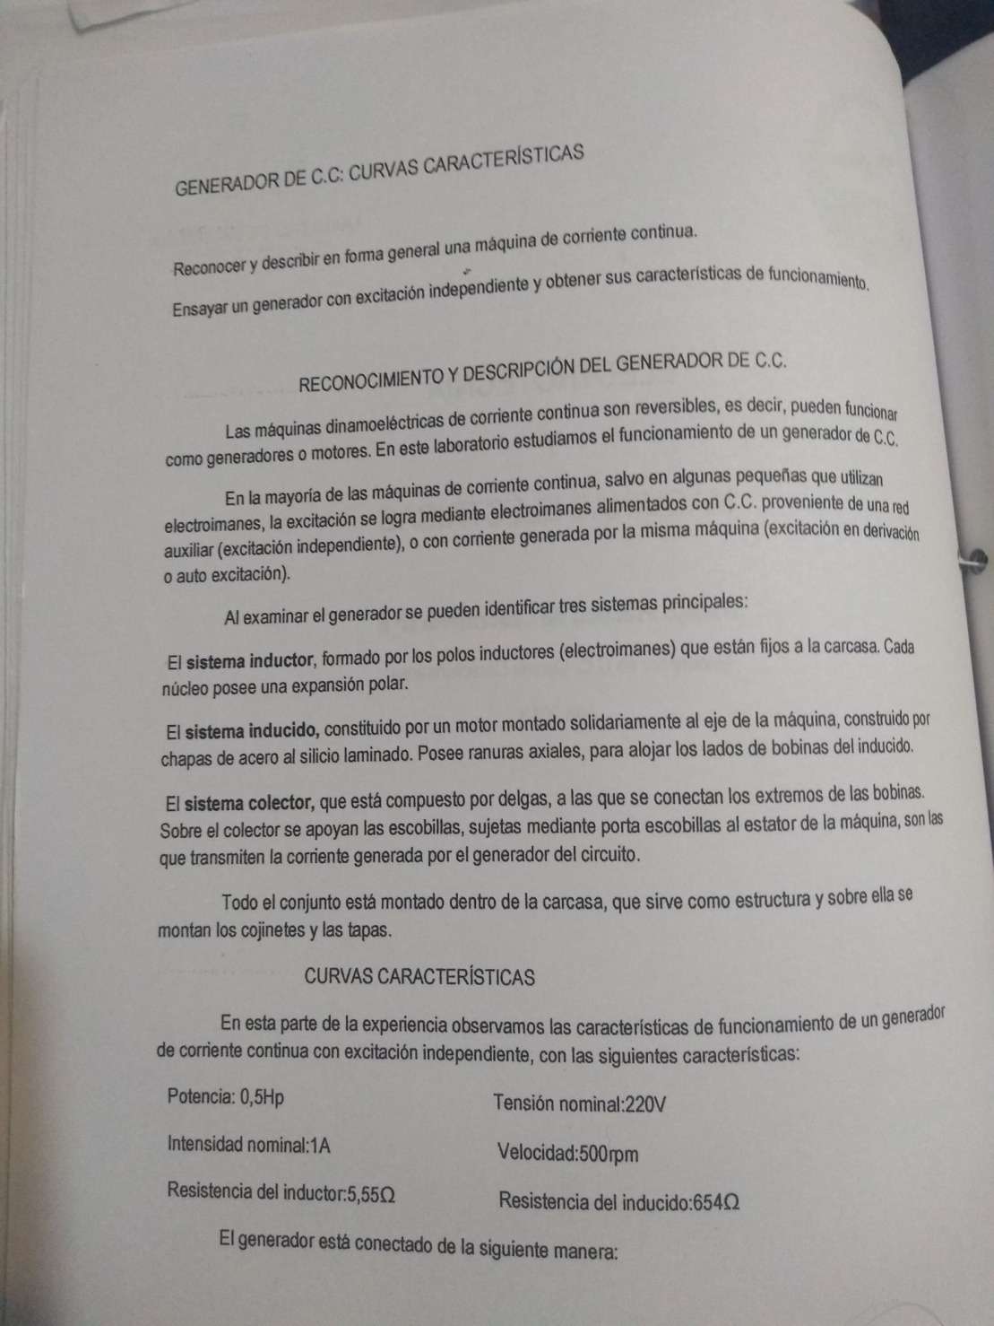

Slide 26
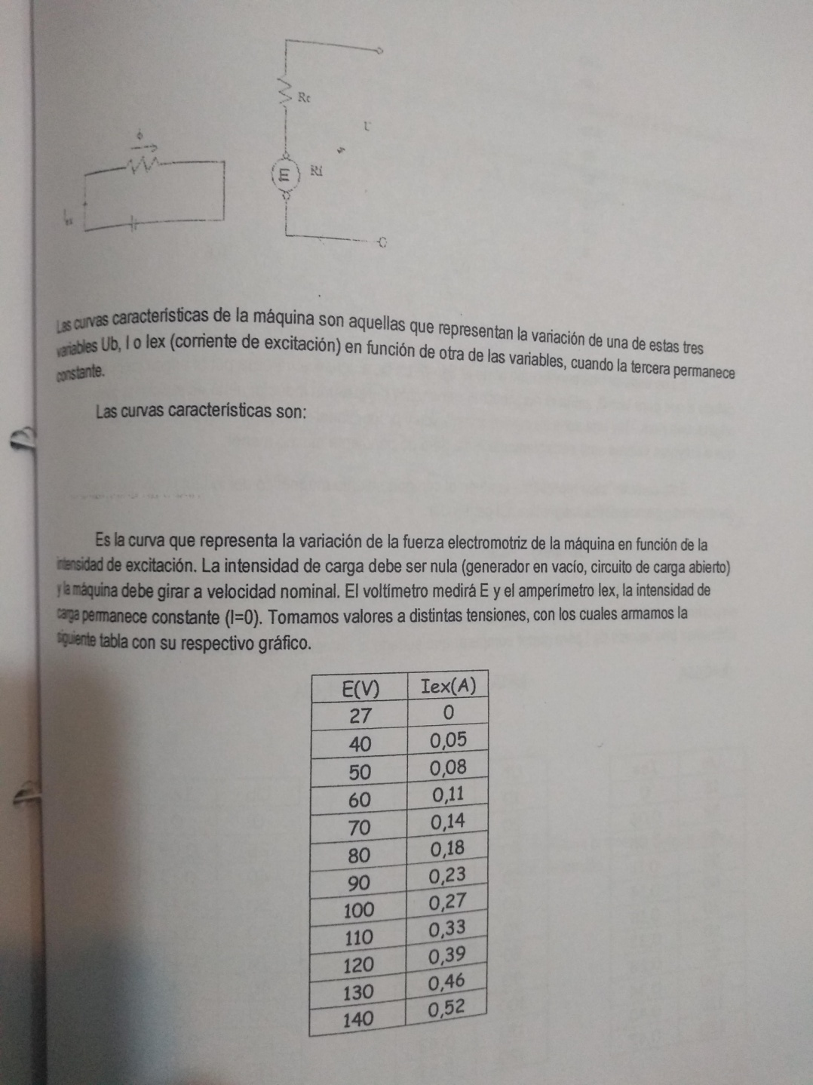

Slide 27
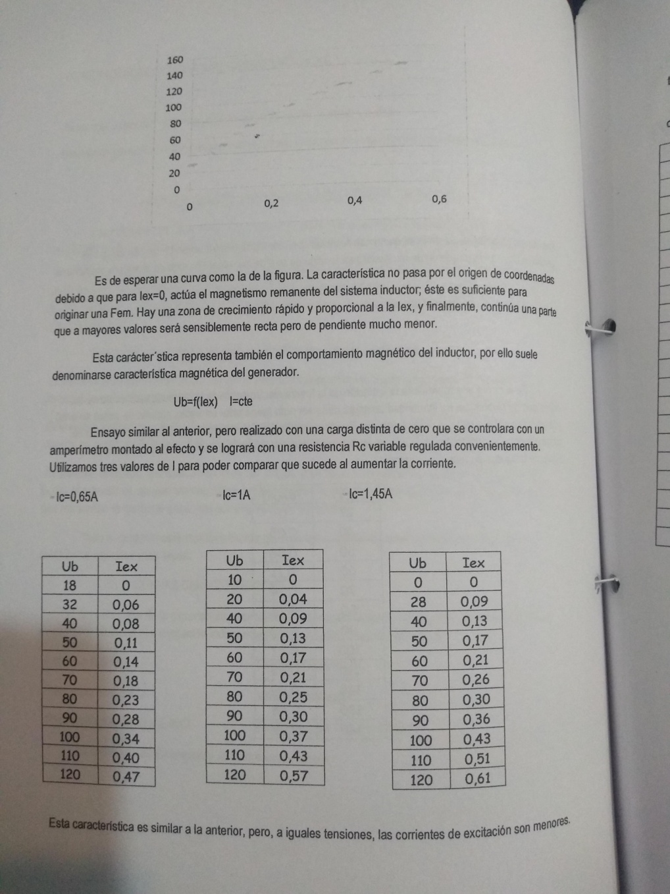

Slide 28
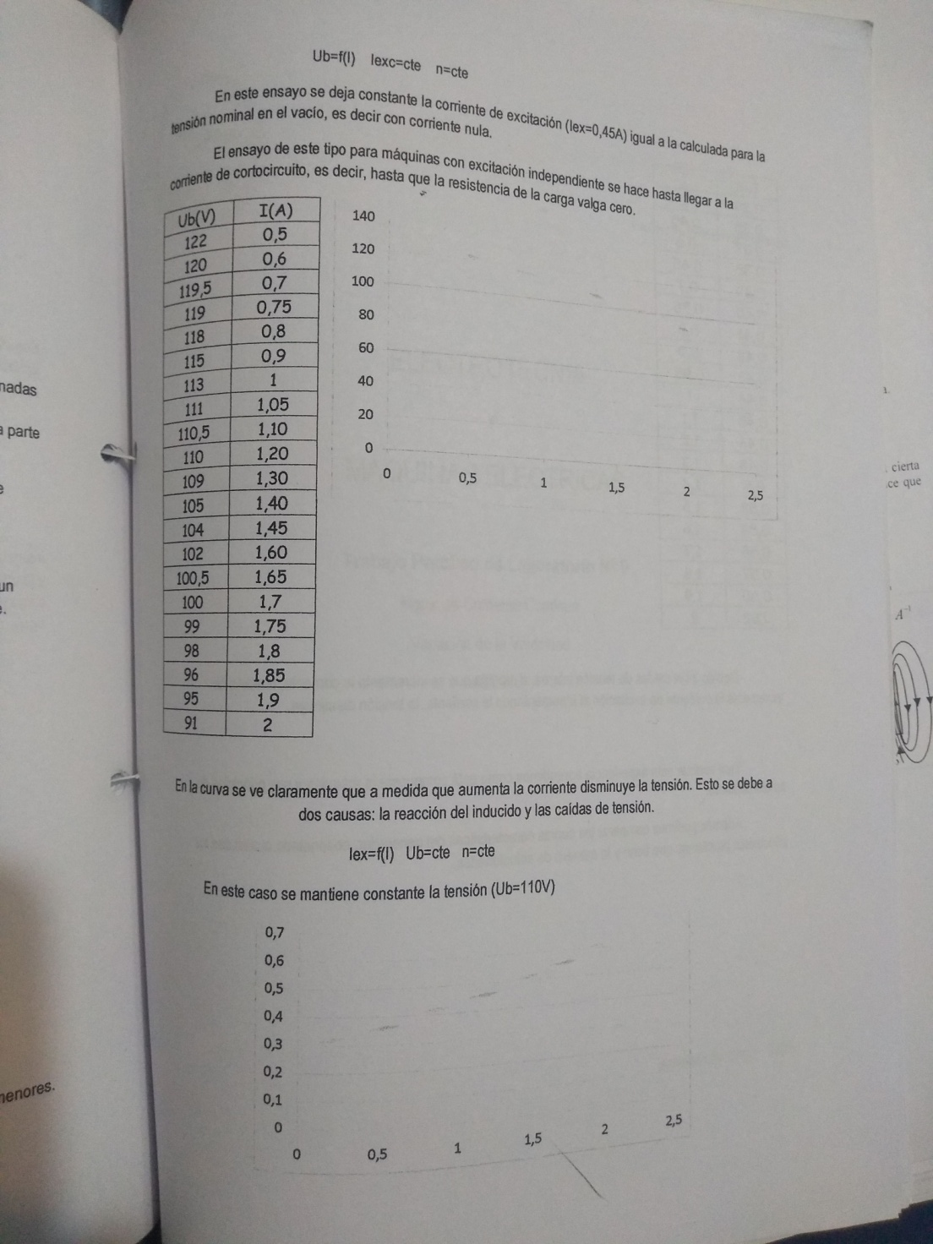

Slide 29
